Slide 1
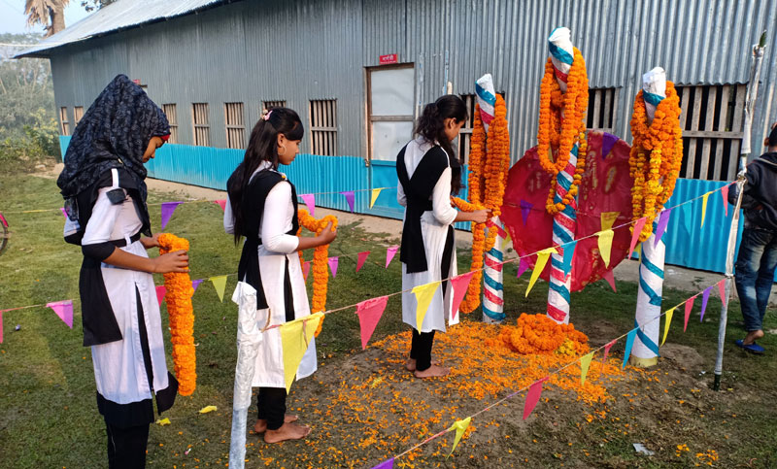
মাল্টিমিডিয়া ক্লাসে সবাইকে স্বাগতম
মাসুদ আহমেদ রত্ন, সহকারী শিক্ষক, ৫২নং নারিকেলী সপ্রাবি, আক্কেলপুর, জয়পুরহাট
01759309892

Slide 2
শিক্ষক পরিচিতি
নামঃ মাসুদ আহমেদ রত্ন
পদবীঃ সহকারী শিক্ষক
বিদ্যালয়ঃ নারিকেলী সঃ প্রাঃ বিঃ
উপজেলাঃ আক্কেলপুর
জেলাঃ জয়পুরহাট
ইমেইলঃ masudrotno@gmail.com
মোবাইলঃ ০১৭৫৯৩০৯৮৯২
মাসুদ আহমেদ রত্ন, সহকারী শিক্ষক, ৫২নং নারিকেলী সপ্রাবি, আক্কেলপুর, জয়পুরহাট
01759309892

Slide 3
পাঠ পরিচিতি
শ্রেণিঃ চতুর্থ
বিষয়ঃ বাংলাদেশ ও বিশ্বপরিচয়
পাঠঃ ভাষা আন্দোলন-১৯৫২
পাঠ্যাংশঃ “১৯৪৭ সালে…আমরা পালন করি”
সময়ঃ ৪০মিনিট
মাসুদ আহমেদ রত্ন, সহকারী শিক্ষক, ৫২নং নারিকেলী সপ্রাবি, আক্কেলপুর, জয়পুরহাট
01759309892

Slide 4
এসো আমরা একটা ভিডিও দেখি..
কী বুঝতে পারলে???
ঠিক বলেছো
মাসুদ আহমেদ রত্ন, সহকারী শিক্ষক, ৫২নং নারিকেলী সপ্রাবি, আক্কেলপুর, জয়পুরহাট
01759309892

Slide 5
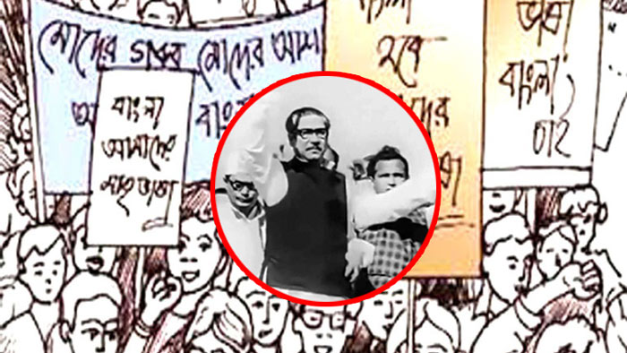
আজকের পাঠ
ভাষা আন্দোলনঃ১৯৫২
মাসুদ আহমেদ রত্ন, সহকারী শিক্ষক, ৫২নং নারিকেলী সপ্রাবি, আক্কেলপুর, জয়পুরহাট
01759309892

Slide 6
শিখনফল
১৪.১.১ ভাষা আন্দোলন কবে কেন শুরু হয়েছে বলতে পারবে।
১৪.১.২ ভাষা আন্দোলনের শহিদদের নাম বলতে পারবে।
১৪.১.৫ একুশে ফেরুয়ারির তাৎপর্য বলতে পারবে।
মাসুদ আহমেদ রত্ন, সহকারী শিক্ষক, ৫২নং নারিকেলী সপ্রাবি, আক্কেলপুর, জয়পুরহাট
01759309892

Slide 7
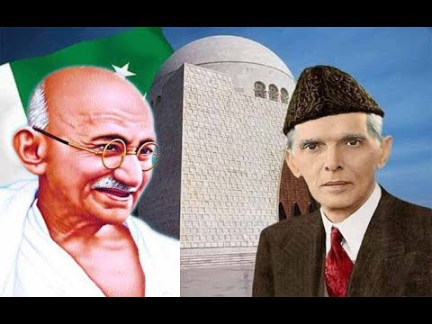
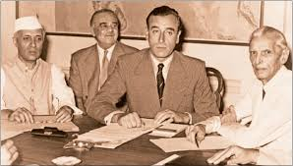
ছবিগুলো ভালোমতো লক্ষ্য কর…
১৯৪৭ সালে ভারত ও পাকিস্তান ব্রিটিশদের কাছ থেকে স্বাধীনতা লাভ করে। পাকিস্তানের দুইটি ভাগ ছিল।
একটি পূর্ব পাকিস্তান এবং অপরটি পশ্চিম পাকিস্তান।
মাসুদ আহমেদ রত্ন, সহকারী শিক্ষক, ৫২নং নারিকেলী সপ্রাবি, আক্কেলপুর, জয়পুরহাট
01759309892

Slide 8
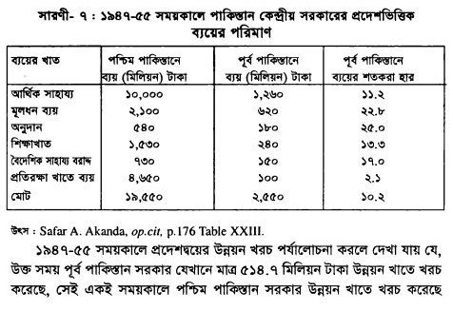
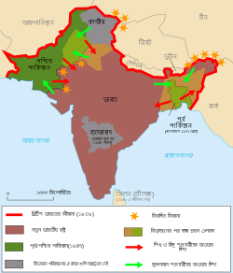
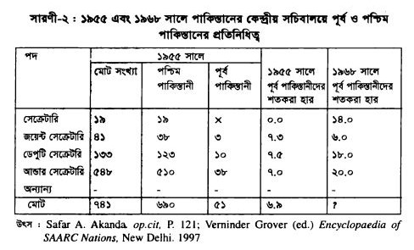
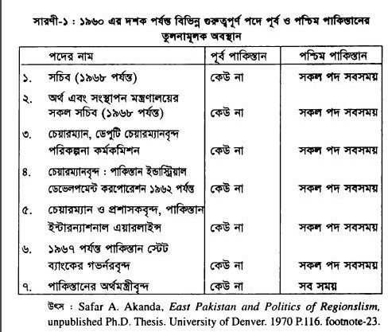
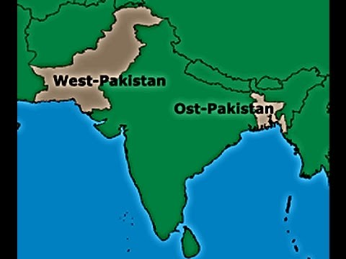
ছবিগুলো ভালোমতো লক্ষ্য কর…
আর তাই পশ্চিম পাকিস্তানিরা শিক্ষা, কর্মসংস্থান এবং ব্যবসা-বাণিজ্যের ক্ষেত্রে বেশি সুযোগ-সুবিধা ভোগ করত।
পাকিস্তানের রাজধানী ছিল পশ্চিম পাকিস্তানে।
মাসুদ আহমেদ রত্ন, সহকারী শিক্ষক, ৫২নং নারিকেলী সপ্রাবি, আক্কেলপুর, জয়পুরহাট
01759309892

Slide 9
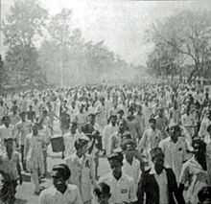
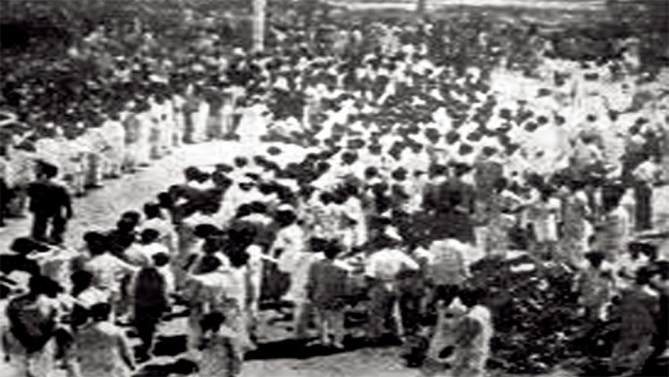
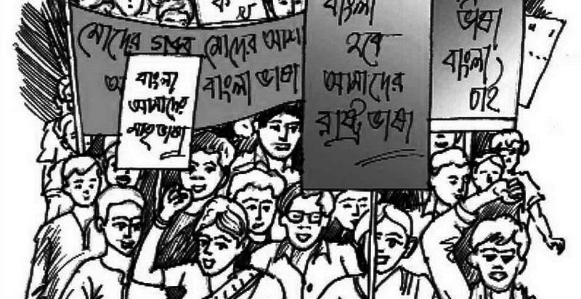
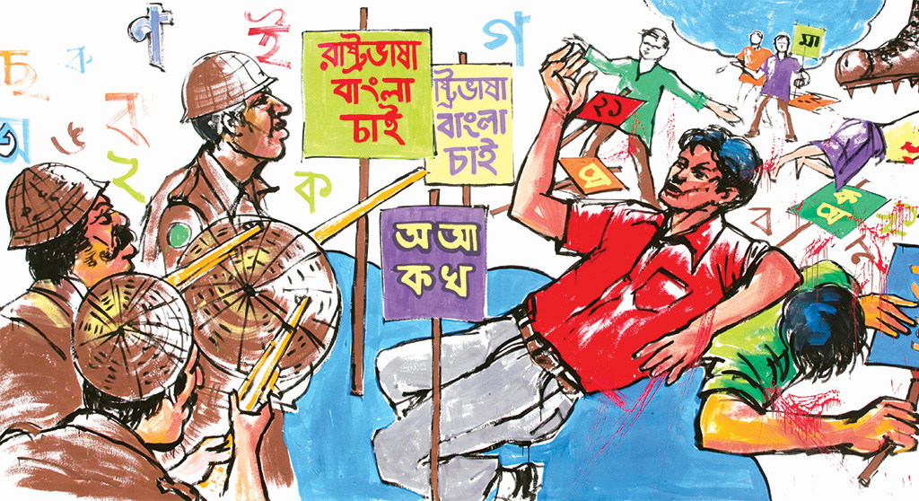
ছবিগুলো ভালোমতো লক্ষ্য কর…
পশ্চিম পাকিস্তানি শাসকগোষ্ঠী উর্দুকে রাষ্ট্রভাষা হিসেবে বাঙালিদের উপর চাপিয়ে দেওয়ার চেষ্টা করেছিল।
১৯৫২ সালের একুশে ফেব্রুয়ারি রাষ্ট্রভাষা বাংলার দাবিতে ঢাকার রাজপথে মিছিল বের হয়।
মাসুদ আহমেদ রত্ন, সহকারী শিক্ষক, ৫২নং নারিকেলী সপ্রাবি, আক্কেলপুর, জয়পুরহাট
01759309892

Slide 10
একক কাজ
১) ভাষা আন্দোলন কবে কেন হয়েছিল তা সংক্ষেপে লেখ।
মাসুদ আহমেদ রত্ন, সহকারী শিক্ষক, ৫২নং নারিকেলী সপ্রাবি, আক্কেলপুর, জয়পুরহাট
01759309892
Notes:
অর

Slide 11
উত্তর জেনে নেইঃ
ভাষা আন্দোলন কবে কেন হয়েছিল?
পশ্চিম পাকিস্তানি শাসকগোষ্ঠী উর্দুকে রাষ্ট্রভাষা হিসেবে বাঙালিদের উপর চাপিয়ে দেওয়ার চেষ্টা করেছিল ফলে ১৯৫২ সালের একুশে ফেব্রুয়ারি ভাষা আন্দোলন হয়েছিল।
মাসুদ আহমেদ রত্ন, সহকারী শিক্ষক, ৫২নং নারিকেলী সপ্রাবি, আক্কেলপুর, জয়পুরহাট
01759309892
Notes:
অর

Slide 12
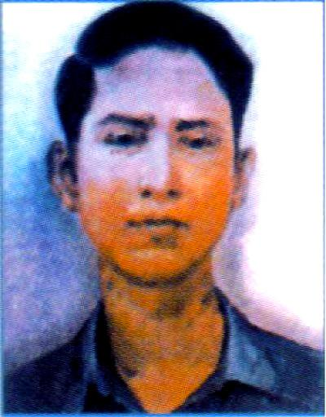
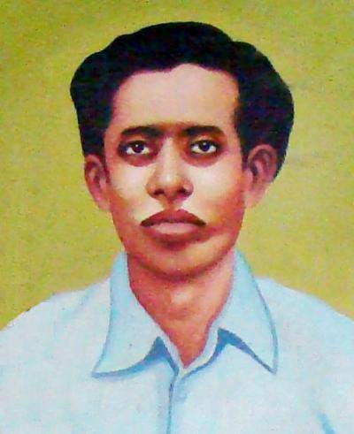
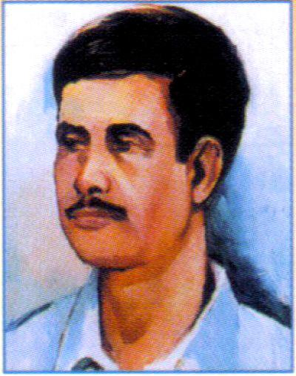
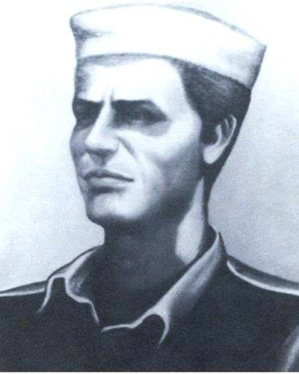
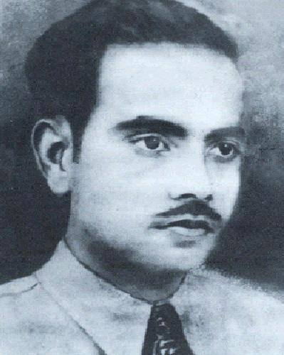
কাদেরকে দেখতে পাচ্ছ?
চিনতে কী পারছো??
ভাষাশহিদরা
সেখানে রফিক, সালাম, জব্বার, বরকত, শফিউরসহ অনেকেই শহিদ হন।
পুলিশ ভাষা আন্দোলন মিছিলে গুলিবর্ষণ করে।
মাসুদ আহমেদ রত্ন, সহকারী শিক্ষক, ৫২নং নারিকেলী সপ্রাবি, আক্কেলপুর, জয়পুরহাট
01759309892

Slide 13
এক নজরে ভাষাশহিদেরা…
ভাষাশহিদ
সালাম
বরকত
শফিউর
জব্বার
রফিক
মাসুদ আহমেদ রত্ন, সহকারী শিক্ষক, ৫২নং নারিকেলী সপ্রাবি, আক্কেলপুর, জয়পুরহাট
01759309892

Slide 14
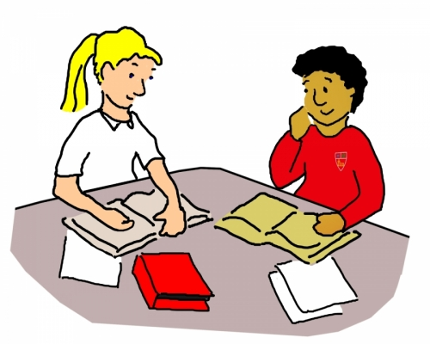
জোড়ায় কাজ
১) ভাষা আন্দোলনের শহিদদের নাম লেখ।
মাসুদ আহমেদ রত্ন, সহকারী শিক্ষক, ৫২নং নারিকেলী সপ্রাবি, আক্কেলপুর, জয়পুরহাট
01759309892

Slide 15
উত্তর জেনে নেইঃ
ভাষা আন্দোলনের শহিদদের নাম
সালাম
বরকত
রফিক
শফিউর
জব্বার
মাসুদ আহমেদ রত্ন, সহকারী শিক্ষক, ৫২নং নারিকেলী সপ্রাবি, আক্কেলপুর, জয়পুরহাট
01759309892

Slide 16
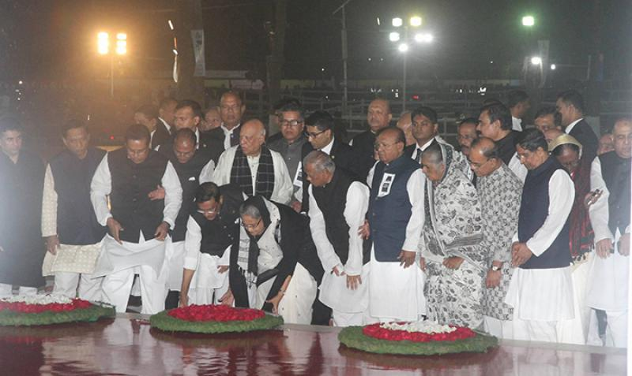
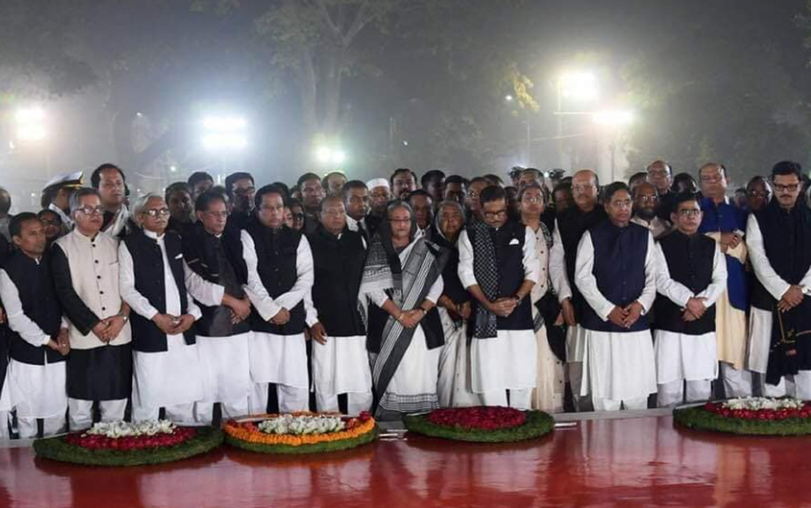
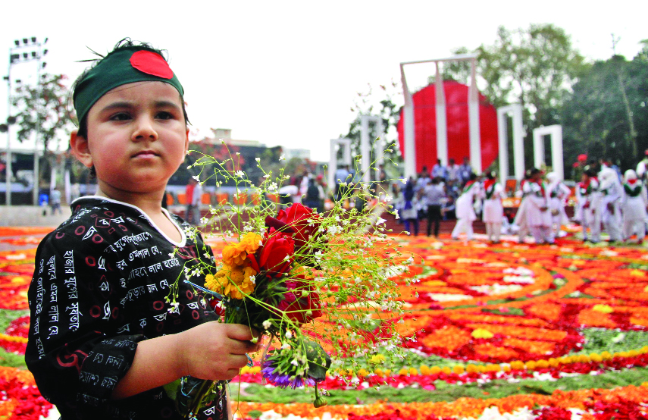
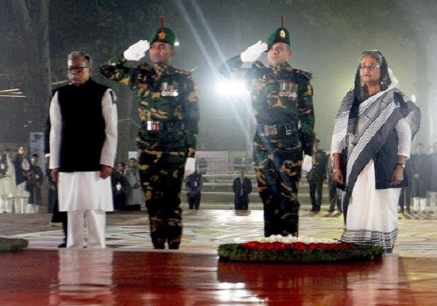
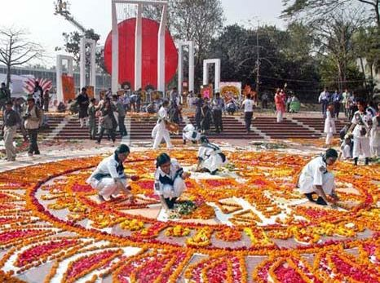
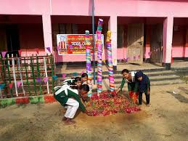
আমাদের চিরচেনা শহিদ মিনার…
প্রতিবছর একুশে ফেব্রুয়ারি আমরা শহিদ দিবস হিসেবে পালন করি। মাতৃভাষার মর্যাদাকে ধরে রাখার জন্য প্রতিবছর বিশ্বজুড়ে দিনটি ‘আন্তর্জাতিক মাতৃভাষা দিবস’ হিসেবে পালিত হয়।
ভাষা শহিদদের স্মরণে ঢাকায় শহিদমিনার গড়ে তোলা হয়। এছাড়া অনেক শিক্ষা প্রতিষ্ঠানেও ছোট ছোট শহিদমিনার গড়ে তোলা হয়েছে।
মাসুদ আহমেদ রত্ন, সহকারী শিক্ষক, ৫২নং নারিকেলী সপ্রাবি, আক্কেলপুর, জয়পুরহাট
01759309892

Slide 17
দলগত কাজ
১) দলে আলোচনা করে সংক্ষেপে একুশে ফেব্রুয়ারির তাৎপর্য লেখ।
মাসুদ আহমেদ রত্ন, সহকারী শিক্ষক, ৫২নং নারিকেলী সপ্রাবি, আক্কেলপুর, জয়পুরহাট
01759309892

Slide 18
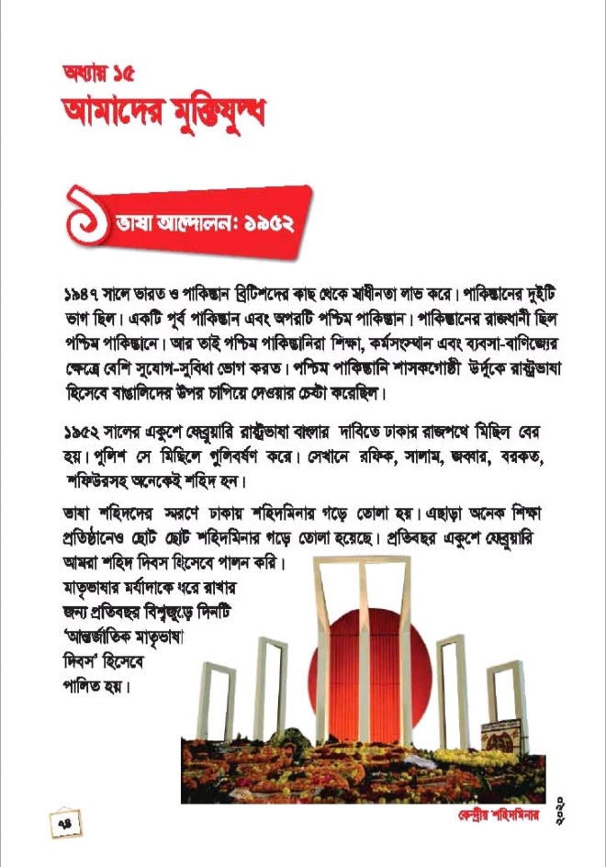
পাঠ্যবইয়ের সাথে সংযোগ
তোমাদের পাঠ্যবইয়ের ৭৪ ও ৭৫ পৃষ্টার ‘‘১৯৪৭ সালে ……আমরা পালন করি’’ পর্যন্ত সবাই নীরবে পড়।
মাসুদ আহমেদ রত্ন, সহকারী শিক্ষক, ৫২নং নারিকেলী সপ্রাবি, আক্কেলপুর, জয়পুরহাট
01759309892

Slide 19
মূল্যায়ন
নিচের প্রশ্নগুলোর উত্তর লেখঃ
প্রশ্ন(১) পশ্চিম পাকিস্তানিরা কোন ভাষা রাষ্ট্রভাষা হিসেবে চালু করতে চেয়েছিল?
প্রশ্ন(২) ভাষা আন্দোলন কখন হয়েছিল?
প্রশ্ন(৩) ভাষা আন্দোলনে কারা শহিদ হয়েছিলেন?
প্রশ্ন(৪) প্রতিবছর একুশে ফেব্রুয়ারি দিনটিকে কীভাবে স্মরণ করা হয়?
মাসুদ আহমেদ রত্ন, সহকারী শিক্ষক, ৫২নং নারিকেলী সপ্রাবি, আক্কেলপুর, জয়পুরহাট
01759309892

Slide 20
বাড়ির কাজ
তোমাদের বিদ্যালয়ে বিগত শহিদ দিবস(আন্তর্জাতিক মাতৃভাষা দিবস) কীভাবে পালিত হয়েছিল তার বর্ণনা লিখে আনবে।
মাসুদ আহমেদ রত্ন, সহকারী শিক্ষক, ৫২নং নারিকেলী সপ্রাবি, আক্কেলপুর, জয়পুরহাট
01759309892

Slide 21
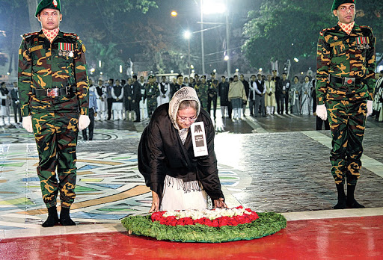
সবাইকে ধন্যবাদ
মাসুদ আহমেদ রত্ন, সহকারী শিক্ষক, ৫২নং নারিকেলী সপ্রাবি, আক্কেলপুর, জয়পুরহাট
01759309892

